Slide 1
LA MODELACIÓN MATEMÁTICA EN LA PLANEACIÓN CURRICULAR DEL DOCENTE DE EDUCACIÓN BÁSICA PRIMARIA
Tesista: Miryan Patricia Villegas Hernández
Director: José Arturo Molina Bravo
Popayán, Octubre 2024

Slide 2
Categorías para un Currículo Interdisciplinario
Currículo Interdisciplinario
Modelación como pedagogía
Modelación como investigación
Modelación como Didáctica
Enseñanza de la modelación
Desarrollo Profesional del Profesor

Slide 3
PRISMA 2020 - 2024

Slide 4
Modelación Matemática
Matemática
Mundo real

Slide 5
La Modelación Matemática presente en los Currículos Colombianos
Lineamientos curriculares 1998
Estándares Básicos de Competencias 2006
Derechos Básicos de Aprendizaje 2015

Slide 6
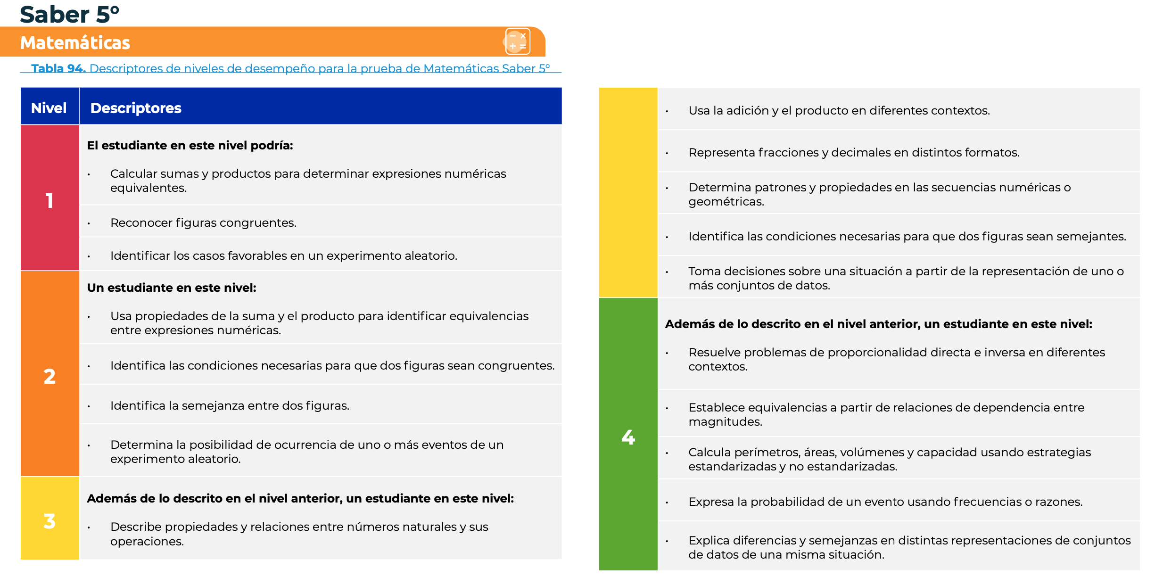
Pruebas Externas Nacionales

Slide 7
Profesor como objeto de estudio
¿Cómo emergen las decisiones del profesor de primaria para organizar su clase de matemáticas alrededor de la competencia de modelación?

Slide 8
La Modelación como Pedagogía para crear y resolver situaciones de la vida cotidiana
Investigación de las competencias de modelización matemática de estudiantes de primaria: reflexiones a partir de una actividad que genera un modelo Kaygısız, İsmail; Şenel, Emine Aysın
Determinar la competencia de modelación de los estudiantes
Utilizar un modelo experimentado de enseñanza
Dificultad al interpretar resultados, comprender y entender la tarea.
MAD+ Introducción de conceptos erróneos en el análisis temporal del proceso de modelado matemático de un problema de Fermi Pla-Castells, Marta; Melchor, Carmen; Chaparro, Gisela.
Investigar potencial de los diagramas para detectar errores al resolver problemas de Fermi
Considerar las actividades de comprensión, simplificación y modelación como procesos cognitivos más complejos.

Slide 9
La Modelación como Didáctica Se organiza para dar sentido al ciclo de modelado en el proceso de construcción de conceptos matemáticos
Análisis de actividades de libros de texto de aplicaciones de matemáticas de escuela secundaria basadas en principios de generación de modelos Dündar, R; Bora, R Bartin
Promover el desarrollo de modelos matemáticos como herramienta conceptual para construir, describir, explicar, predecir sistemas matemáticamente significativos (fenómenos del mundo real)
Una revisión sistemática de la literatura sobre la medición de modelos matemáticos en el contexto de la educación matemática Hidayat, R; Mazlini A; Mohd F.
Revisión sistemática de los estudios de modelado matemático para proporcionar un marco para futuras investigaciones.
Programas eficaces de desarrollo profesional docente. Un estudio de caso centrado en el desarrollo de habilidades de modelado matemático Ramos, E.; Fernández, A.; Morales, S
Desarrollar prototipos de prácticas y libros basados en contextos problemáticos realistas.

Slide 10
La Modelación como Investigación Para articular pensamientos y toma de decisiones en contextos del mundo real, fortalecer conocimientos interdisciplinarios
Integración de cuestiones sociales con modelos matemáticos en la formación docente inicial Steffenses, Lisa; Kasari, Georgia
Las cuestiones sociocríticas no deben apartarse de los cursos de educación matemática sobre modelación.
Se debe prestar atención tanto a las matemáticas como a las cuestiones sociales.
Procesos de diseño de tareas de estudiantes de matemáticas: el caso de la historia, la teoría, la tecnología y la modelización Çağlar Naci Hıdıroğlu
Revelar el proceso de diseño de las actividades utilizadas en el proceso de aprendizaje HTTM y explicar qué acciones mentales se revelan en el proceso.
Los procesos de diseño HTTM incluían tareas, enfoque, problema, prototipo, resultados e informes aprobados.

Slide 11
Organización del Marco Teórico

Slide 12
Organización del Marco Teórico

Slide 13
Conclusiones
Abordar la modelación matemática implica tomar escenarios del mundo real, para conectar los conceptos matemáticos con la vida cotidiana.
Los estudios tienen un impacto en la investigación y se observa que aportan elementos al currículo, al diseño de plan de estudios, al desarrollo profesional del profesorado, a seleccionar estrategias didácticas, a incluir compromiso de los estudiantes a desarrollar oportunidades de investigación.
La organización de la literatura en modelación matemática en estas tres categorías permitió concluir que es indispensable una transformación desde el currículo en donde el profesor se centre más en la situación, contexto o proyecto, que en el mismo contenido; en donde pueda explicar fenómenos y resolver problemas de las matemáticas y de otras ciencias.

Slide 14
Conclusiones
La competencia de Modelación no se puede inferir, es una estructura y un conjunto de prácticas. Hay que implementar esas prácticas y observar los cambios que se producen en el desempeño con respecto a la modelación.
La modelación matemática nos va a permitir hacer que el estudiante conozca el medio que lo rodea, que se involucre en la búsqueda de soluciones de fenómenos.
La relación de los elementos cognitivos que se identifican en las tres categorías en las que se organizó el estado del arte sirven de andamiaje para la construcción del marco teórico.
La formación de profesores de primaria debería profundizar sobre los procesos de la actividad matemática, en especial la modelación.

Slide 15
Referencias Bibliográficas
Hidayat, R., Adnan, M., Abdullah, M. F. N. L., & Safrudiannur, (2022). A systematic literature review of measurement of mathematical modeling in mathematics education context. Eurasia Journal of Mathematics, Science and Technology Education, 18(5), em2108. https://doi.org/10.29333/ejmste/12007
Hıdıroğlu, Ç. N. (2022). Mathematics student teachers’ task design processes: The case of History, Theory, Technology, and Modeling. Journal of Pedagogical Research, 6(5), 17-53. https://doi.org/10.33902/JPR.202217094
Karaman Dündar, R., & Bora, R. B. (2024). Analysis of Middle School Mathematics Applications Textbook Activities Based on Model-Eliciting Principles. Bartın University Journal of Faculty of Education, 13(1), 84-99. https://doi.org/10.14686/buefad.1299706
Kaygısız, İ., & Şenel, E. A. (2023). Investigating mathematical modeling competencies of primary school students: Reflections from a model eliciting activity. Journal of Pedagogical Research, 7(1), 1-24. https://doi.org/10.33902/JPR.202317062
Pla-Castells, M.; Melchor, C.; Chaparro, G. MAD+. Introducing Misconceptions in the Temporal Analysis of the Mathematical Modelling Process of a Fermi Problem. Educ. Sci. 2021, 11, 747. https://doi.org/10.3390/educsci11110747
Ramos-Rodríguez, E.; Fernández-Ahumada, E.; Morales-Soto, A. Effective Teacher Professional Development Programs. A Case Study Focusing on the Development of Mathematical Modeling Skills. Educ. Sci. 2022, 12, 2. https://doi.org/10.3390/educsci12010002
Steffensen, L.; Kasari, G. Integrating Societal Issues with Mathematical Modelling in Pre-Service Teacher Education. Educ. Sci. 2023, 13, 721. https://doi.org/10.3390/educsci13070721

